Slide 1
賑わい創出のための人流分析
情報科学部会 x 産業数学部会

Slide 2
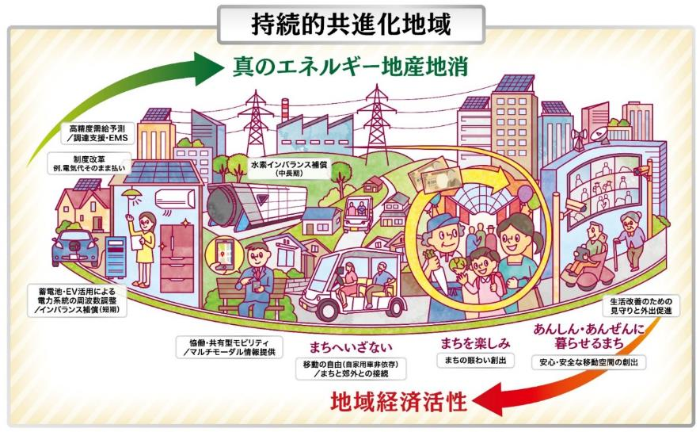
拠点ビジョンと研究課題（ICT見守り）
あんしん･あんぜんで活力ある持続的地域創成を目指す
①安心･安全な移動空間の創出
誰もが移動に際して苦痛を感じない仕組みをつくる。
交通結節点での「身体的／心理的乗継抵抗」を軽減
②まちの賑わい創出
誰でもが訪れたくなるまちをつくる。
「賑わい創出」によるまちに出掛ける動機付け
③生活改善のための見守りと外出促進
人々に対してまちに出る意欲を与える。
通常生活における見守りによる「外出頻度の検出」
「行動推薦」によるまちへのいざない、外出促進

Slide 3

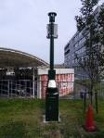
② まちの賑わい創出
誰でもが訪れたくなるまちを
賑わい分析BIツールのリリース。川端商店街で活用（2021年度末）
賑わいの分析のためのデータ集積
賑わい状況可視化
社会実証実験（2020年度〜）
数学手法による賑わい分析の実証
回遊促進ツアーコンテンツの作成
他のプラットフォームとのデータ連携
モビリティ部会提供映像
商店街での実証
（2019年度〜）
商店街における人流分析のFS
賑わいの新指標を数学的に検討
回遊促進AppのFS
キャンパス回遊APP
大学キャンパスでの
実証（2014年度〜）
キャンパス人流解析実証実験
P-Sen

Slide 4
問い
実利
商店街に賑わいを
賑わいとは？混雑との違いは？
例：団体外国人が来て人流はあるのに、客が留まってお金を落としていない、
今日は祭りで人手があるから、うちの商店街に呼び込もう
応用：人流から人の接触スコアなども取れ、シミュレーションも可能なので、 コロナの危険性評価などにも使えるかもしれない。
学理
属性(性別など)付き人流から賑わいの(多次元的)指標構成
介入やイベント、環境による影響の予測
例：雨の日は商店街入り口から300mの場所で芸能人トークショーイベントを打つと
賑わいに対するコスト対効果を最適化できる

Slide 5
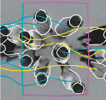
賑わい指標
人流という高次元かつダイナミカルなデータをもとに、従来にない賑わいの
多面的な把握を可能とする、先進的な計測と解析が融合する研究
従来：歩行者通行量のみ（地価に相関がある）
COI：属性付き人流データ（歩行者通行量＋属性＋人の動き）に基づいて定義
情報科学
産業数学
歩行者通行量
賑わいの特徴空間
売り上げ軸
属性（年代、性別）
毎に計測可能
各次元が何を表す
かの意味づけ・解釈
時間
通行量だけでなく、
人の動き（向き、速さ）も計測
商店街
賑わいを多面的に把握
イベント効果の定量化
消費と人の流れの関係の解明
社会実装する製品・サービス 商店街における属性付き人流データの活用による賑わい分析BIツール：賑わいの分析のためのデータ集積と賑わい状況可視化。参画機関（NEC）のBIツールとして販売を目指す
Notes:
実用面では、イベント効果の定量化、消費と人の流れの関係の解明というところで、
具体的には、
団体外国人が来て人流はあるのに、客が留まってお金を落としていない、なぜだ、この介入を打とう、
とか、今日は隣のキャナルに流れがある、あれで呼び込もう、
というようなことができると嬉しいはずですし、目新しさも出るかと思います。
例えば、一定期間の人流の特徴量を3次元程度のベクトルで表せたとします。(PCAと同じで、この3次元が何を表すかの意味づけ・解釈は別に与える必要があります)
あるイベントを打つと、それがどれくらいあとの時間に、どんな特徴量の変化をもたらしたか、
さらにはそれが消費に結び付いたか(消費データは別に取得する必要がある)
ということを解明するというイメージです。
> あと現状の分析データ（top viewでの属性付き人の移動軌跡、カメラ画角内限定）ではデータが不足していると思われますがいかがでしょうか？
消費のデータは何をやるにしもて必ず必要になると思いますが、商店街の協力が得られるかですね。

Slide 6
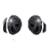
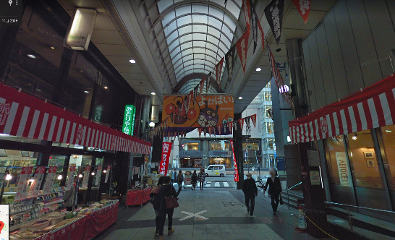

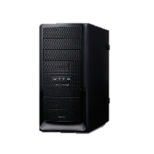
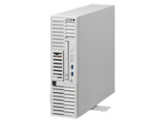
商店街での実装
みどりや仏壇店様
屋外（2カ所に設置）
人の流れの計測が目的
ネットワークカメラ2台
VIVOTEK MS9390-HV
AXIS Q1645
屋内（2カ所に設置）
性別、年代識別が目的
500mm
商店街組合様
人の流れの計測が目的
600mm
九大サーバ
（190.0mm x 485.0mm x 424.0mm）
NEC T110i-S
（200.0mm x 447.5mm x 347.1mm）
ネットワークHUB
UPS無停電装置、小型ルータ
性別、年代識別が目的

Slide 7
現状
商店街での実データ取得は準備中(コロナの影響で遅延)
群衆シミュレーターによるシミュレーションデータで実験中 ただし、属性は無く、人の軌跡のみ

Slide 8
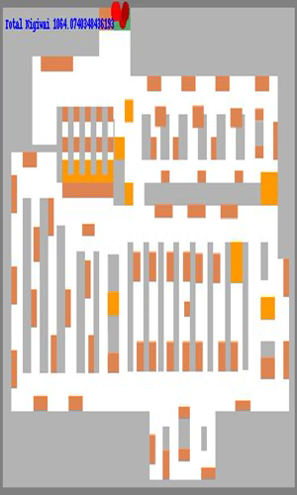
群衆シミュレーター
Vadere というオープンソースのシミュレーターを利用
“シナリオ”: 商店街やスーパーなどの場をGUIで設計
エージェント(人)の行動は多くのプリセットから選べる (自分でロジックを組むこともできる)
https://gitlab.lrz.de/vadere/vadere/-/tree/master/

Slide 9
密賑わい指標
場所・人のそれぞれにスカラー値を定める
人と人との位置関係・相対速度に依存して決まる
ポイント
店や地点など静止点だけでなく、 動いている人やイベントにも個別にスコアを計算可能
場全体(商店街全体)はその統計量で表すことができる。
階層的・多次元的な指標

Slide 10
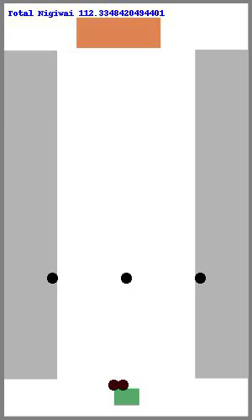
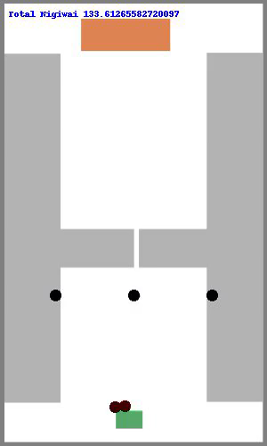
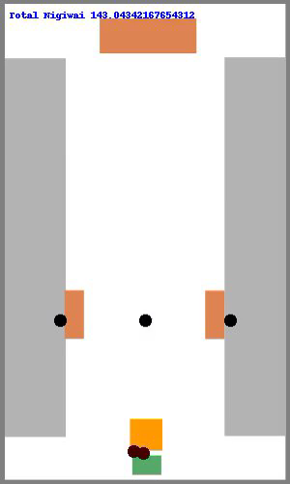
シミュレーション
通過
混雑
賑わい
情報科学部会 モハメドさん(後に紹介)が作ったシナリオ

Slide 11
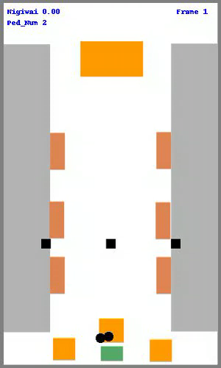
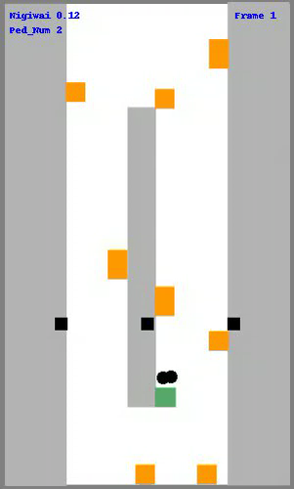

Slide 12
賑わいと混雑を区別できるか
パラメーターを選べば(ズル!)、
同等の人出(密度)でも、
賑わいと混雑を識別できている
青: 混雑シナリオの人数
緑: 賑わいシナリオの人数
赤: 混雑シナリオのスコア
紫: 賑わいシナリオのスコア

Slide 13
今後の課題
実データに基づく実証
属性情報の利用: グループや来場目的を推定し、 「総合的満足度」を反映する指標を
実データから指標計算・予測までのパイプラインを構築
実データの基づき指標の改善
経済活動(売上)といった別指標と相関を出せるか
訪問者の満足度など主観的なものと相関を出せるか
Decision making に実際に使ってもらえるか (使いやすさ&納得感)

